Slide 1
쿠폰박스 로직
V 1.0

Slide 2
쿠폰 사용
User
Cafe
Firebase
1.쿠폰사용버튼클릭
(10개 이상인 경우)
2.유저의ID와 카페ID로 QR코드 생성
(UserID, CafeID)
3.유저가 보여준
QR코드 스캔
4.유저ID와 카페ID로 도장 개수 검색
5.도장 개수가 10개 이상인 경우
“사용가능합니다” 출력
6.”사용하시겠습니까?” 출력

Slide 3
쿠폰 발급
User
Cafe
Firebase
1.ID나 고유번호로
QR코드 생성
2.유저가 보여준
QR코드 스캔
유저ID, 카페ID 전송
DB에 등록
(아마 json형태)
※여기서 ID란 진짜
아이디일 수도 있지만
아무튼 구분 가능한 것

Slide 4
가까운 카페 탐색
플랜A
- 도보 탐색이 되는 경우
- 도보가 가장 짧은 순으로 카페 리스트 출력
- but, 오버헤드 커질 가능성, api가 지원 안 할 가능성
플랜B
- 피타고라스로 카페의 거리 측정
플랜C
- 사용자가 직접 카페를 검색

Slide 5
카페측 기능적 요구사항
No. | 기능적 요구사항 | 설명 | 비고
1-1 | QR코드 스캐너 | 손님의 QR코드 스캔 가능 해야함.
1-2 | 도장 찍기 | 스캐너를 통해 도장 찍어야 함.
1-3 | 쿠폰 사용 | 완성된 쿠폰을 QR스캐너를 통해 사용가능 해야함
2-1 | 카페 등록 | 서버에 카페 등록 기능. (카페 이름, 주소, 연락처, 관리자 등)
2-2 | 지도 이용 | 카페 등록 시, 지도를 통해 본인의 카페 등록 가능 해야함
3-1 | 카페 정보 수정 | 카페 정보를 수정 가능 해야함.
3-2 | 관리자 등록 | 여러 명의 관리자가 존재 가능. 이메일을 통한 초대를 통해 관리자 추가 가능
4-1 | 스탬프 발급 내역 및 쿠폰 사용내역 조회 | 본인의 카페에서 발급하거나 사용한 쿠폰을 시간과 함께 조회 가능 해야함
4-2 | 이미 사용한 쿠폰 취소 | 고객의 QR코드를 스캔했는데 이를 취소 가능함.

Slide 6
DB 내용
문서는 가벼워야 한다.
양 많은 경우 컬렉션으로 만들 것.

Slide 7
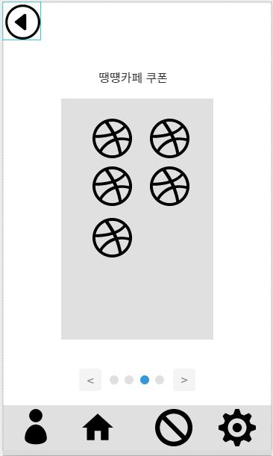
각 카페의 스탬프가 완성되지 않은 경우

Slide 8
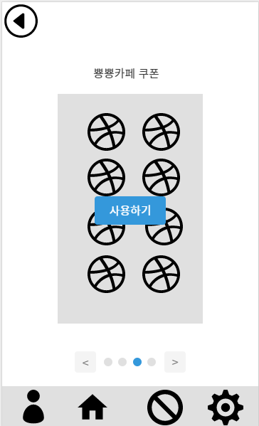
한 카페의 쿠폰이 20개가 넘는 경우

Slide 9
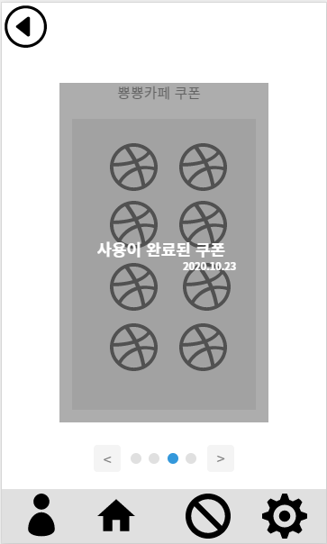
쿠폰을 사용한 경우
사용이 완료된 경우 다 쓴 효과가 나타나며 사용 날짜가 함께 표시
디자인은 정해진 바 없음. 휴지통 등을 통해 삭제 가능하게 할 예정

